Slide 1
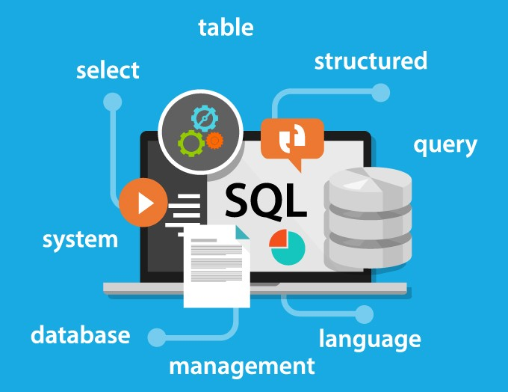
Jonnatan Arias Garcia

Slide 2
Estructura del Curso
Modulo 1: SQL y Data bases relacionales
Introducción
Información en data models
Tipos de relaciones
Mapeo de entidades a tablas
Conceptos de modelos relacionales
Modulo 1 Lab
Modulo 2: Modelos relacionales, Constrains y Data objects
Constrains: Modelo relacional
Constrains: Modelo relacional Avanzado
Modulo 3: Definición de data Lenguaje (DOL) y manipulación de data (DML)
CREATE TABLE
INSERT
SELECT
UPDATE y DELETE
Lab 3
Modulo 4: DOL y DML avanzado
Patrones de Strings, rangos y conjuntos
Sorting
Grouping
Modulo 4 lab
Modulo 5: Trabajando con múltiples tablas
Overview
Inner Join
Left Outer Join
Right Outer Join
Full Join
Modulo 5 lab

Slide 3
Modulo 1

Slide 4
Que es SQL?
Es un lenguaje de programación para almacenar y procesar información en una base de datos relacional.
Se usa como sistema de búsqueda de data
data es una colección de números palabras o pinturas

Slide 5
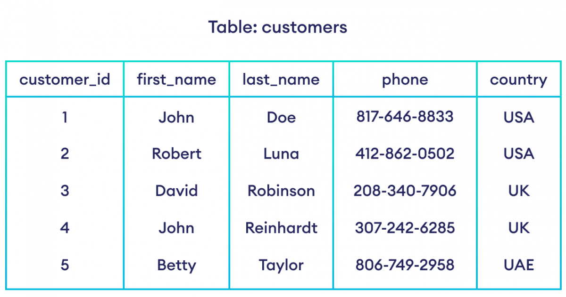
Databases?
Es un repositorio de almacenamiento de datos
Se puede adicionar, modificar o buscar data
Diferentes tipos de data-bases permiten ordenar los datos en diferentes formas
Almacenar data in forma tabular es una base de datos relacional

Slide 6
Que es RDBMS?
Relational Database Management System
Un conjunto de herramientas de software que controla la data
Acceso, Organización y Almacenamiento
Ejemplo: MySQL, Oracle, DB2 Express-C

Slide 7
SQL comandos básicos
Create
Insert
Select
Update
Delete

Slide 8
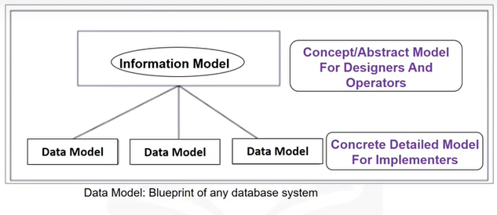
Information Model Vs. Data Model
Information model: es un resumen, una representación formal de las entidades que incluye.
Esta en un nivel conceptual
Data model: es la marca de una base de datos.

Slide 9
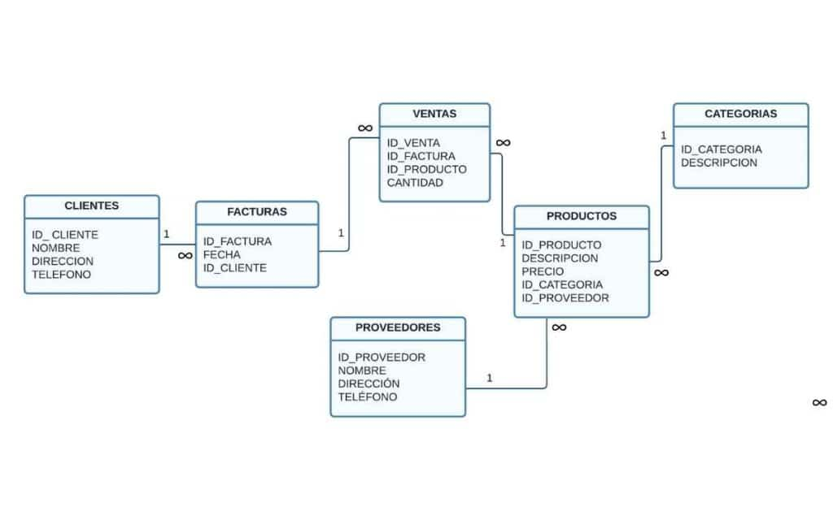
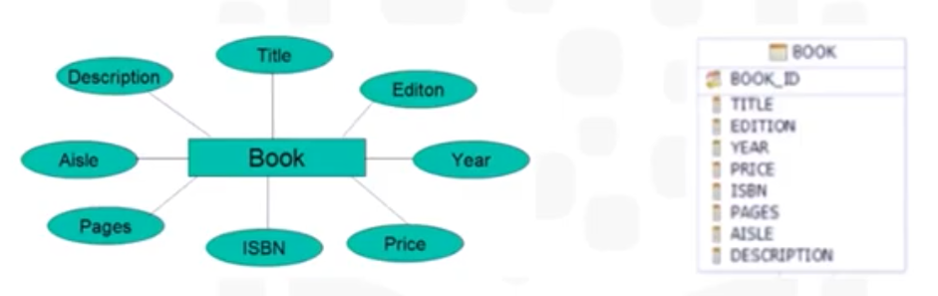
Data Relacional
Es la mas usado debido a su independencia
El diagrama ER (entidad-relación) permite ver las relaciones de nuestros datos
Los atributos se convierten en columnas y por cada atributo tenernos características por ejemplo para la entidad autor, sus atributos serian nombre, email, ciudad…

Slide 10
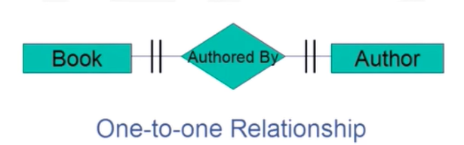
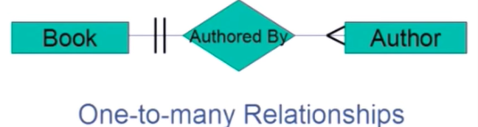
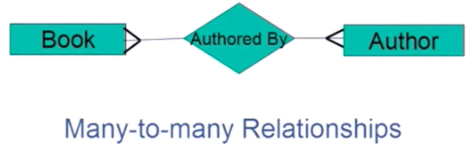
Tipos de relaciones
1 a 1
1 a muchos
Muchos a muchos

Slide 11
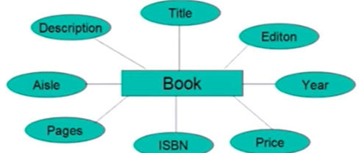
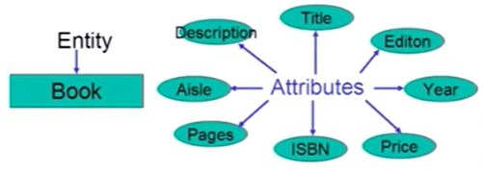
Mapeando entidades en tablas
Entidad: Nuestro punto central al cual se le adicionaran características o atributos

Slide 12
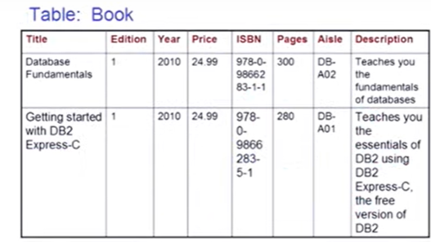
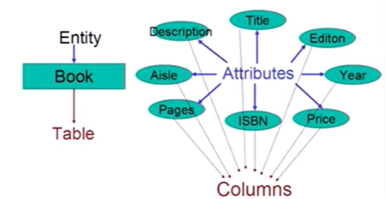
Mapeando entidades en tablas

Slide 13
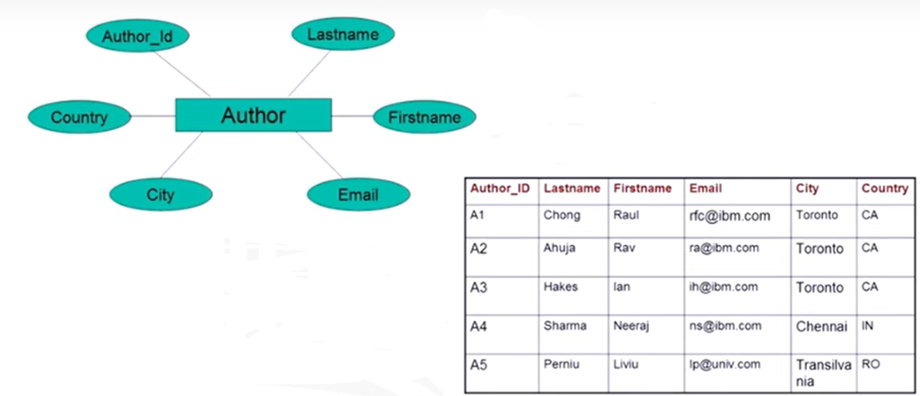

Slide 14
Conceptos: El modelo relacional
El modelo relacional fue propuesto en 1970 basado en modelos matemáticos
Bloques
Relación
Conjuntos
Conjunto
Colección desordenada de distintos elementos
Items del mismo tipo
Desordenada y sin duplicados

Slide 15
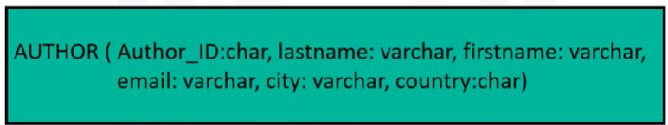
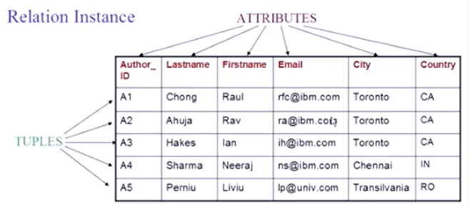
Relacional database
Conjunto de relaciones
Relación = Termino matemático para la tabla
2 partes
Esquema relacional: Especifica el nombre de la relación y el nombre y tipo de cada columna o atributo
Instancia relacional: Tabla hecha de filas (tupla) y columnas (atributos)

Slide 16
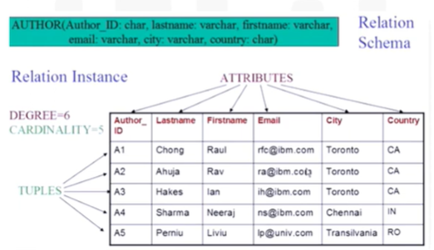
Relación
Grado: Numero de atributos en una relación
Cardinalidad: numero de tuplas
En el ejemplo
Degree = 6
Cardinality = 5

Slide 17
Actividad
Preguntas
Actividad de crear servidor en ibm puede ser o alguna db gratos (SQL)

Slide 18
Modulo 2

Slide 19
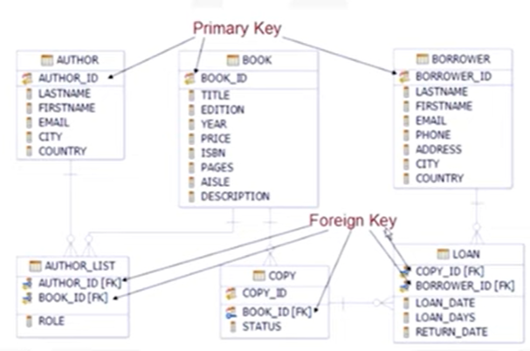
Relational model - limitaciones
Primary key: identifica cada columna única
Foreign key: son datos de identificación de otra entidad

Slide 20
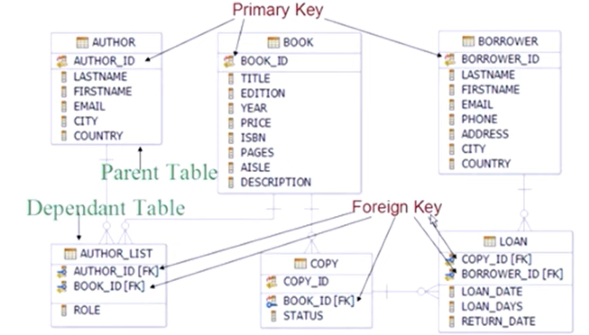
Relational model - limitaciones
Parent Table: Contiene una única primaria key
Dependent table: Contiene una o mas keys extranjeras

Slide 21
Relational model - limitaciones
Limitaciones:
Entity integrity: Es la clave primaria, permitiendo identificación única.
Referential Integrity: asegura que las relaciones entre tablas se mantengan. Esta restricción se implementa a través de claves foráneas (foreign keys).
Semantic Integrity: reglas que aseguran que los datos en una base de datos sean válidos en términos de formato, significado y lógica
se basan en reglas de negocio que definen cómo deben comportarse los datos y cómo deben interactuar.

Slide 22
Relational model - limitaciones
Limitaciones:
Domain: Especifica los valores permitidos para un atributo dado
Null: Reglas aplicadas a las columnas que determinan si los valores en esas columnas pueden ser nulos o no.
Check: Reglas aplicadas a las columnas de una tabla que definen condiciones específicas que deben cumplirse para que los datos en esas columnas sean válidos.

Slide 23
Adicional
Reglas de las primary keys:
No pueden ser NULL
Es inmutable
Si se usa para enlazar múltiples atributos, ninguno de estos puede ser cambiado
Reglas Semanticas
Data asociada (integers, real, char, bool, tamaño fijo, date, time, money,…)

Slide 24
Actividad
Preguntas
Carga de datos a database desde script, csv

Slide 25
Modulo 3

Slide 26
Tipos de SQL: DDL Vs. DML
Data Definition Language statements Vs. Data Manipulation Language statements
DDL son usado para definir, cambiar, o drop.
CREATE: crea tablas y define columnas
ALTER: alterar tablas incluyendo adicion y drop columnas
TRUNCATE: borrar data en una tabla pero no la tabla
DROP: borrar tablas
DML son usados para leer y modificar tablas (CRUD, créate, read, update, delete)
INSERT: inserta filas
SELECT: lee la fila seleccionada
UPDATE: edita filas
DELETE: remueve filas

Slide 27
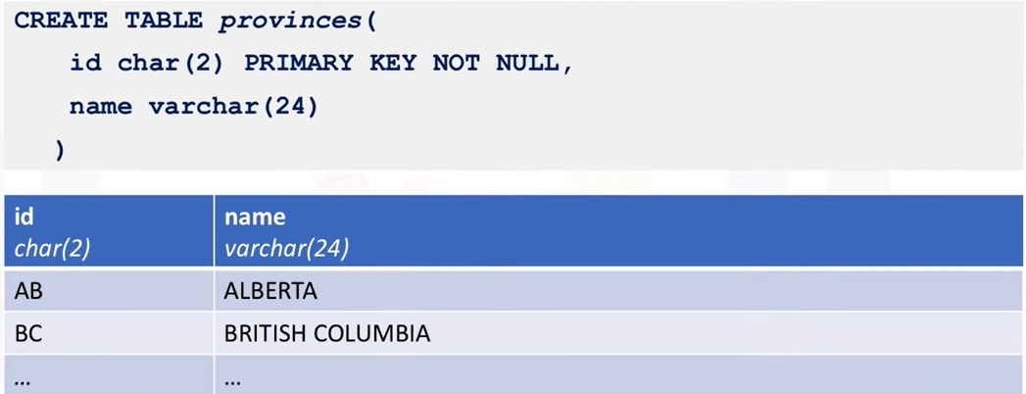
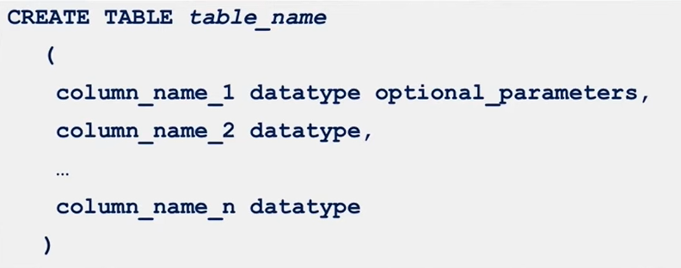
CREATE TABLE

Slide 28
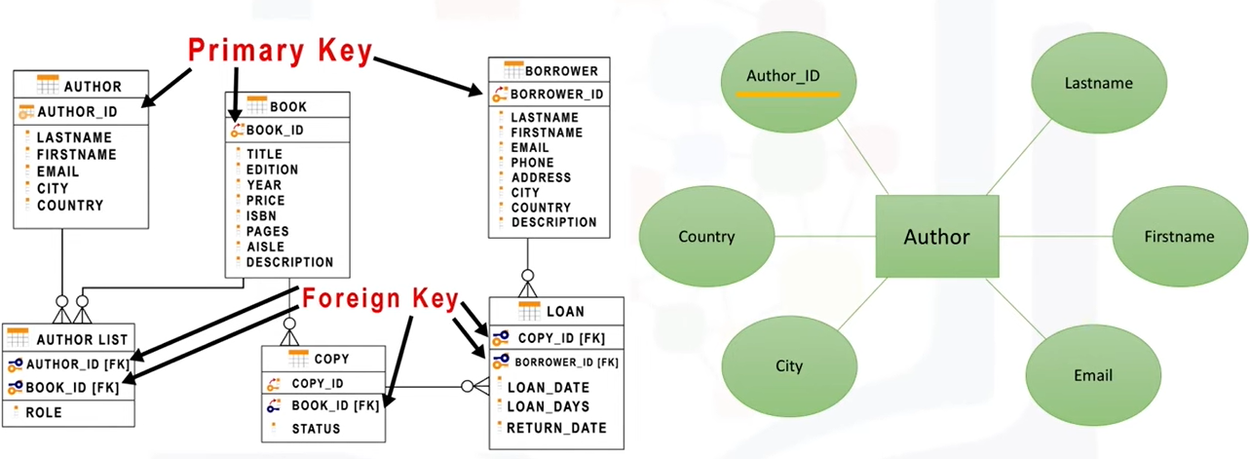
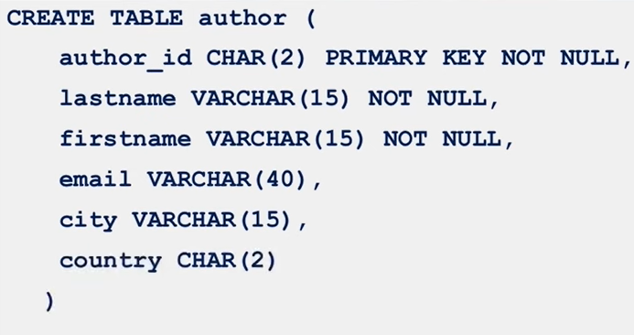

Slide 29
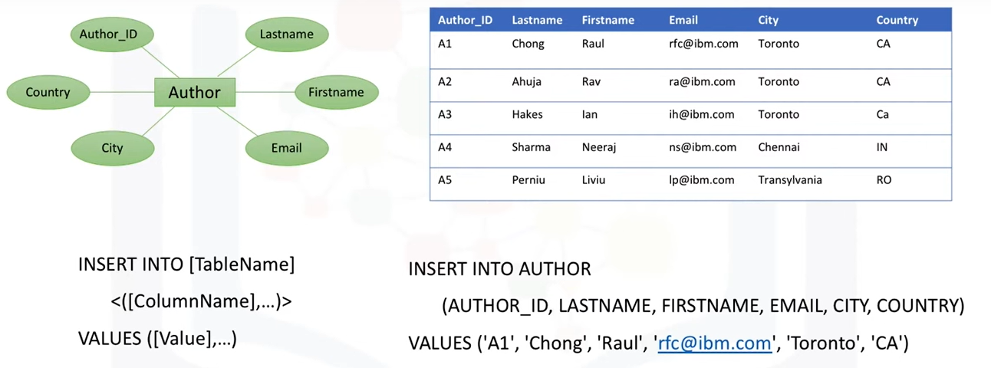
INSERT
Se usa para Adicionarle filas a la tabla

Slide 30
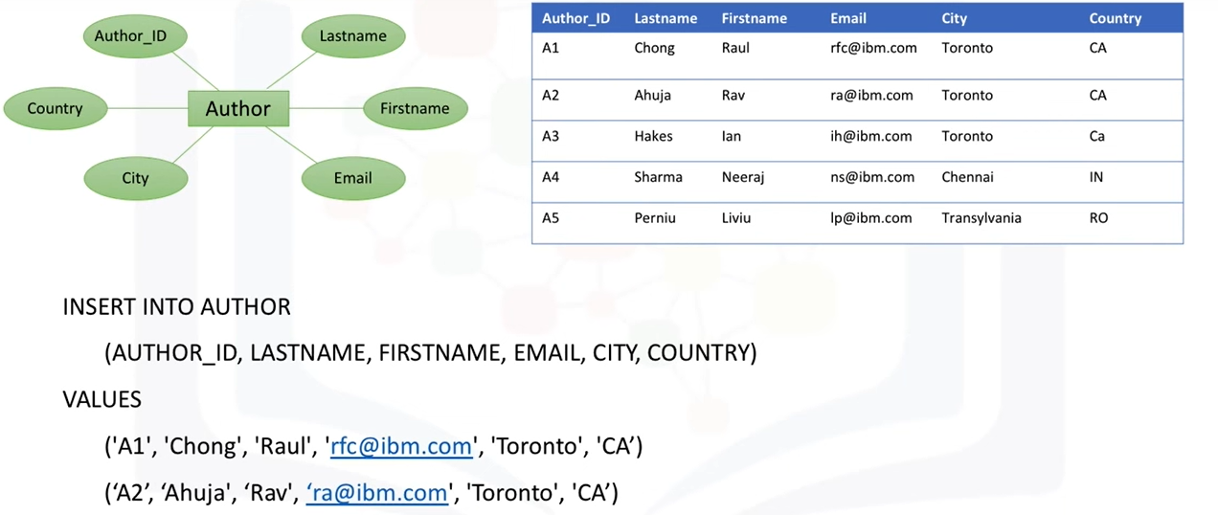
Insert múltiples filas

Slide 31

SELECT
Método para recuperar información de la tabla, también es llamado Query

Slide 32
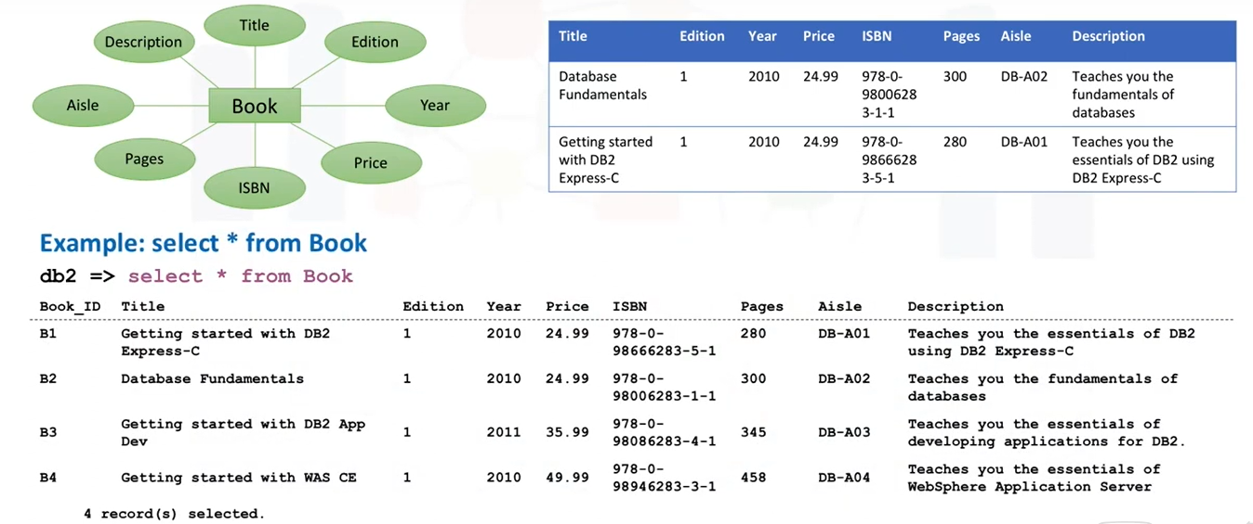
* selecciona todo

Slide 33
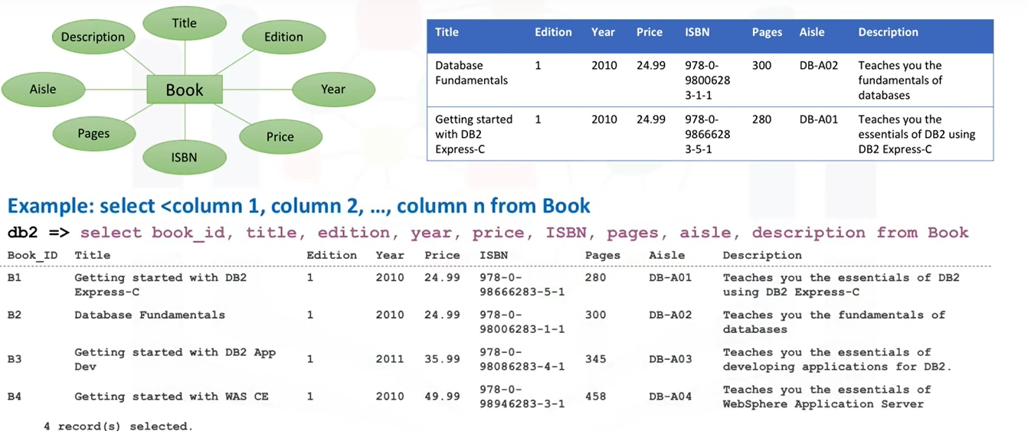
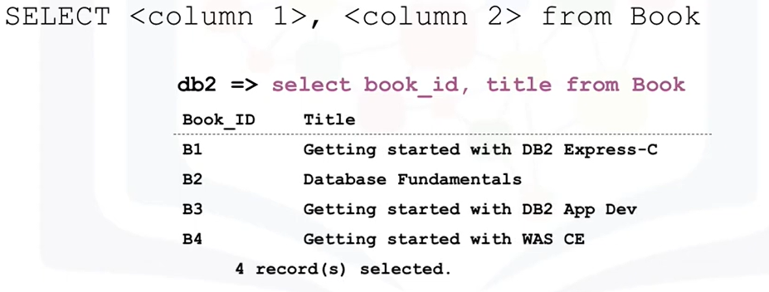
Columnas especificas

Slide 34
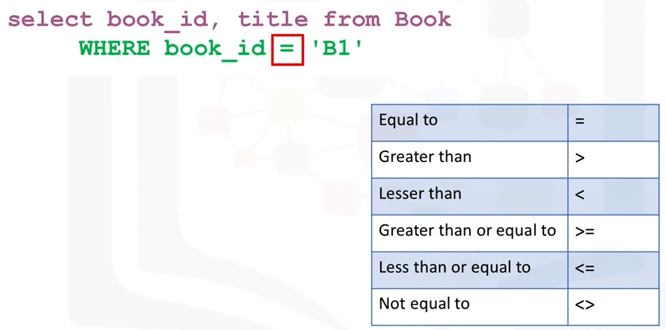
SELECT + WHERE
Recupera información donde se cumpla una expresión

Slide 35
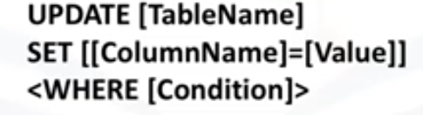
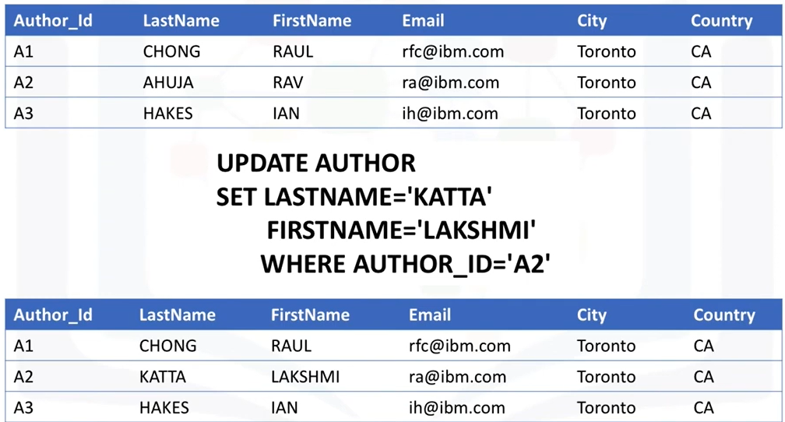
UPDATE & DELETE
UPDATE: modificar la tabla

Slide 36

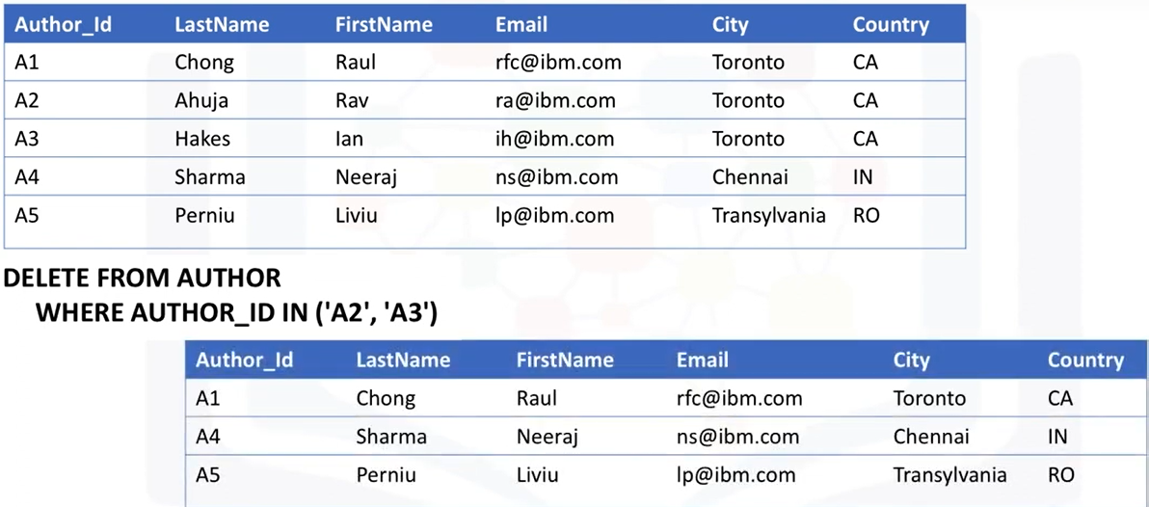
UPDATE & DELETE
DELETE: borra 1 o mas filas

Slide 37
Preguntas y Lab
Task 0: Drop the table INSTRUCTOR from the database in case it already exists, so that we start from a clean state.
(Hint: Ignore the undefined error if this table does not already exist in your database)
Task 1: Create the INSTRUCTOR table as defined above. Have the ins_id be the primary key, and ensure the lastname and firstname are not null.
(Hint: ins_id is of type INTEGER, country of type CHAR(2), and rest of the fields VARCHAR)
Task 2A: Insert one row into the INSTRUCTOR table for the the instructor Rav Ahuja.
(Hint: values for the character fields require a singe quotation mark (‘) before and after each value)
Task 2B: Insert two rows at once in the INSTRUCTOR table for instructors Raul Chong and Hima Vasudevan.
(Hint: list the values for the second row after the first row)
Task 3: Select all rows from the INSTRUCTOR table.
Task 3B: Select the firstname, lastname and country where the city is Toronto
Task 4: Update the row for Rav Ahuja and change his city to Markham.
Task 5: Delete the row for Raul Chong from the table.
Task 5B: Retrieve all rows in the INSTRUCTOR table

Slide 38
-- 0. Drop table INSTRUCTOR in case it already exists
drop table INSTRUCTOR
;
--1. Create table INSTRUCTOR
CREATE TABLE INSTRUCTOR
(ins_id INTEGER PRIMARY KEY NOT NULL,
lastname VARCHAR(15) NOT NULL,
firstname VARCHAR(15) NOT NULL,
city VARCHAR(15),
country CHAR(2)
)
;
--2A. Insert single row for Rav Ahuja
INSERT INTO INSTRUCTOR
(ins_id, lastname, firstname, city, country)
VALUES
(1, 'Ahuja', 'Rav', 'Toronto', 'CA')
;
--2B. Insert the two rows for Raul and Hima
INSERT INTO INSTRUCTOR
VALUES
(2, 'Chong', 'Raul', 'Toronto', 'CA'),
(3, 'Vasudevan', 'Hima', 'Chicago', 'US')
;
--3. Select all rows in the table
SELECT * FROM INSTRUCTOR
;
--3b. Select firstname, lastname and country where city is Toronto
SELECT firstname, lastname, country from INSTRUCTOR where city='Toronto'
;
--4. Change the city for Rav to Markham
UPDATE INSTRUCTOR SET city='Markham' where ins_id=1
;
--5. Delete the row for Raul Chong
DELETE FROM INSTRUCTOR where ins_id=2
;
--5b. Retrieve all rows from the table
SELECT * FROM INSTRUCTOR

Slide 39
Modulo 4

Slide 40
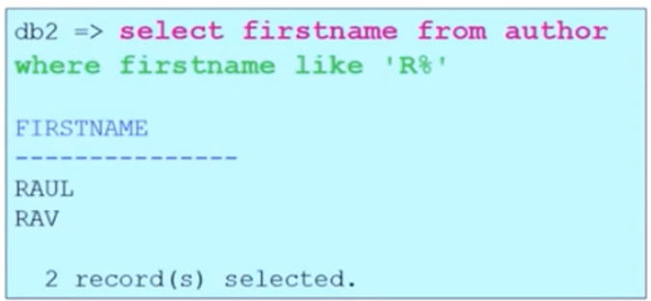
SELECT – Avanzado
Solíamos usar WHERE para una búsqueda especifica, la cual nos debe retornar Falso, True ó Unknow.
Que pasa si no sabemos el valor exacto a buscar?
Condiciones usando LIKE:
R%: Busca aquellos que inicien con R

Slide 41
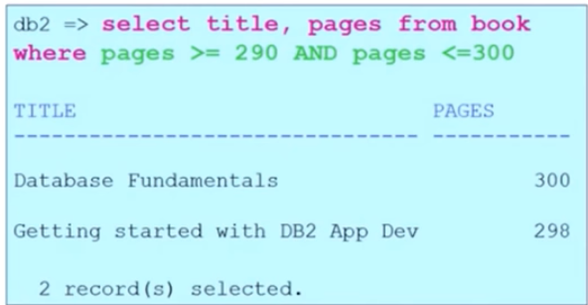
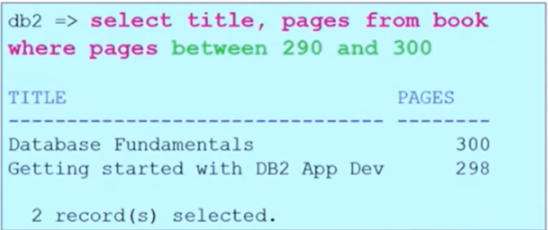
SELECT - Avanzado
Solíamos usar WHERE para una búsqueda especifica, la cual nos debe retornar Falso, True ó Unknow.
Que pasa si no sabemos el valor exacto a buscar?
Condiciones usando LIKE:
R%: Busca aquellos que inicien con R
Usando un rango (BETWEEN, AND, <,>,<=,>=)

Slide 42
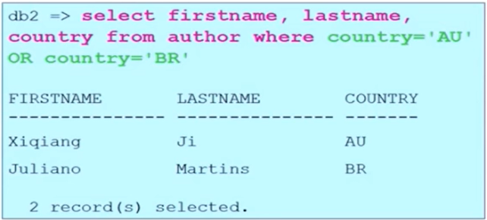
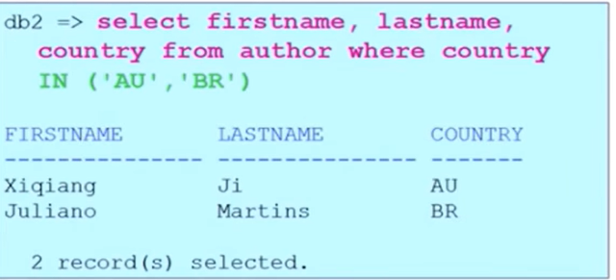
SELECT - Avanzado
Solíamos usar WHERE para una búsqueda especifica, la cual nos debe retornar Falso, True ó Unknow.
Que pasa si no sabemos el valor exacto a buscar?
Condiciones usando LIKE:
R%: Busca aquellos que inicien con R
Usando un rango (BETWEEN, AND, <,>,<=,>=)
Usando un conjunto de valores (OR, IN)

Slide 43
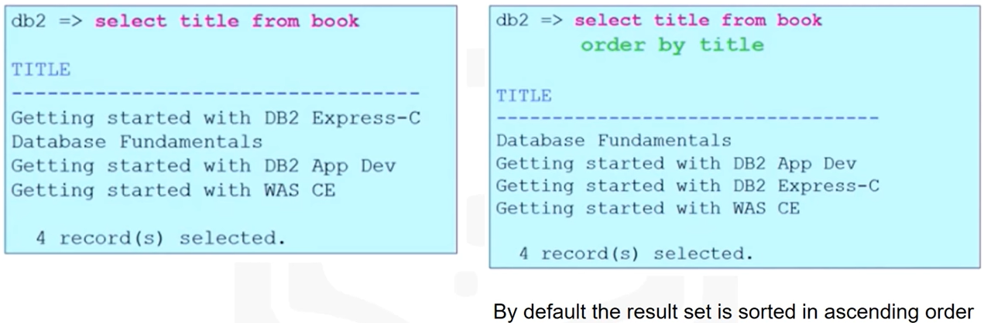
SORTING Results
ORDER BY: usado para organizar resultados según un conjunto u orden especifica.

Slide 44
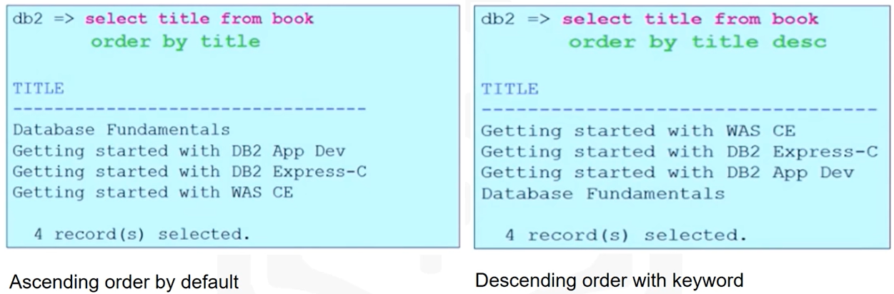
SORTING Results

Slide 45
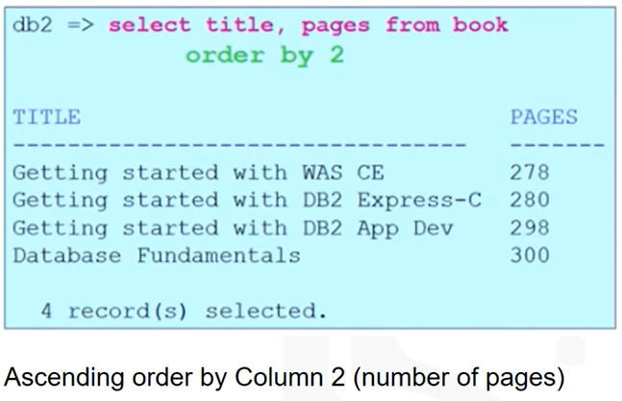
SORTING Results

Slide 46
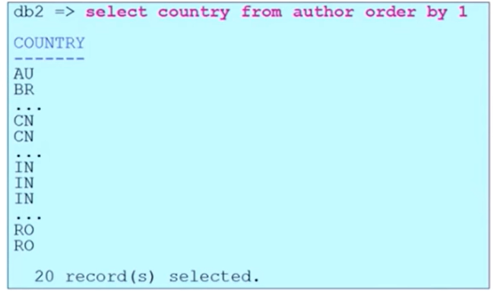
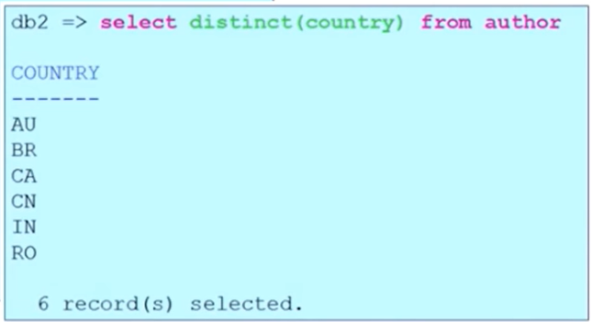
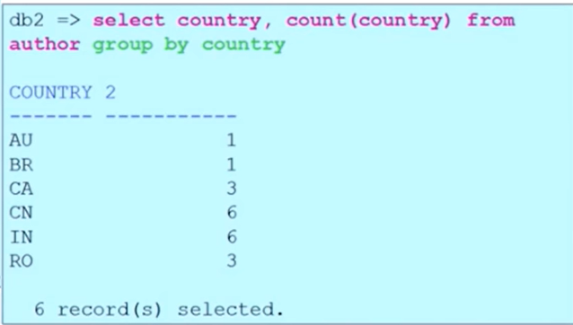
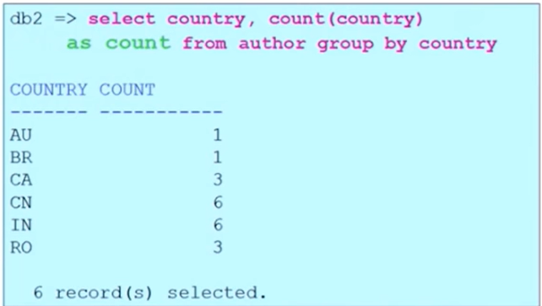
Eliminando duplicados
Sort para ver duplicados:
Si usamos DISTINCT(column), nos filtrara los duplicados
Si queremos agrupar por un tipo GROUP BY (atributo)
COUNT y AS COUNT nos calcula la cantidad (cuenta) y organiza según las clases

Slide 47
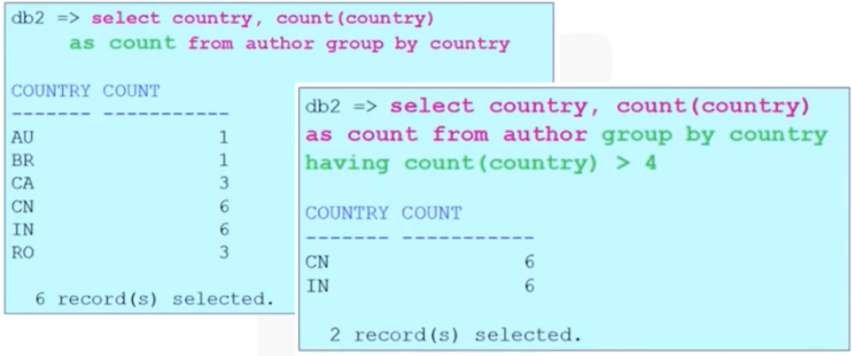
Restringiendo resultados de GROUP BY
HAVING, es usada como combinación de GROUP BY y permite filtrar nuestra clase

Slide 48
Preguntas y Lab
1. Retrieve all employees whose address is in Elgin,IL.
2. Retrieve all employees who were born during the 1970’
3. Retrieve all employees in department 5 whose salary is between 60000 and 70000
4.Retrieve a list of employees ordered by department ID
5. Retrieve a list of employees ordered in descending order by department ID and within each department ordered alphabetically in descending order by last name
6.For each department ID retrieve the number of employees in the department
7. For each department retrieve the number of employees in the department, and the average employee salary in the department
8. Label the computed columns in the result set of SQL problem 2 (Exercise 3 Problem 2) as NUM_EMPLOYEES and AVG_SALARY
9. In SQL problem 3 (Exercise 3 Problem 3), order the result set by Average Salary
10. In SQL problem 4 (Exercise 3 Problem 4), limit the result to departments with fewer than 4 employees

Slide 49
SELECT DEP_ID, COUNT(*)
FROM EMPLOYEES
GROUP BY DEP_ID;
SELECT DEP_ID, COUNT(*), AVG(SALARY)
FROM EMPLOYEES
GROUP BY DEP_ID;
SELECT DEP_ID, COUNT(*) AS "NUM_EMPLOYEES", AVG(SALARY) AS "AVG_SALARY"
FROM EMPLOYEES
GROUP BY DEP_ID;
SELECT DEP_ID, COUNT(*) AS "NUM_EMPLOYEES", AVG(SALARY) AS "AVG_SALARY"
FROM EMPLOYEES
GROUP BY DEP_ID
ORDER BY AVG_SALARY;
SELECT DEP_ID, COUNT(*) AS "NUM_EMPLOYEES", AVG(SALARY) AS "AVG_SALARY"
FROM EMPLOYEES
GROUP BY DEP_ID
HAVING count(*) < 4
ORDER BY AVG_SALARY;
SELECT EMP_ID, F_NAME, L_NAME
FROM employees
WHERE ADDRESS LIKE '%Elgin,IL%';
SELECT EMP_ID, F_NAME, L_NAME
FROM employees
WHERE B_DATE LIKE '%197%';
SELECT EMP_ID, F_NAME, L_NAME, SALARY
FROM employees
WHERE (SALARY BETWEEN 60000 AND 70000) AND DEP_ID =5;
SELECT EMP_ID, F_NAME, L_NAME, DEP_ID
FROM EMPLOYEES
ORDER BY DEP_ID;
SELECT EMP_ID, F_NAME, L_NAME, DEP_ID
FROM EMPLOYEES
ORDER BY DEP_ID DESC, L_NAME DESC;

Slide 50
Modulo 5

Slide 51
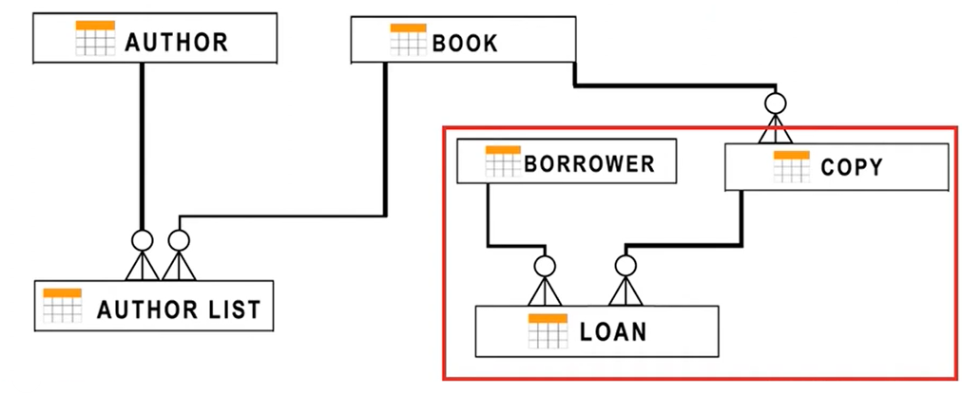
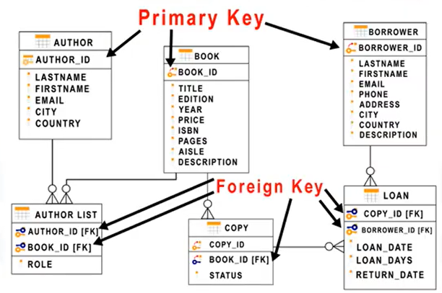
Operador Join
Combinar filas de dos o mas tablas
Se basa en las relaciones

Slide 52
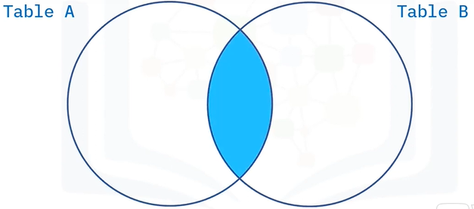
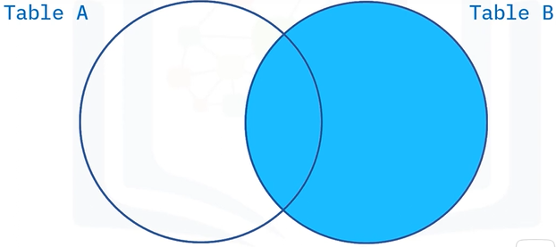
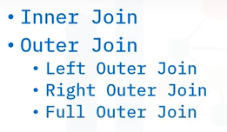
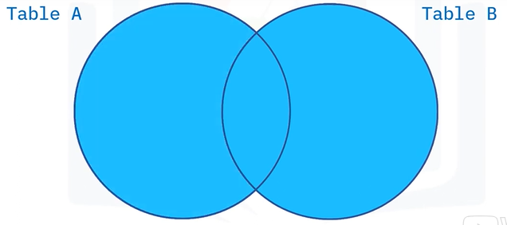
Tipos de Joins

Slide 53


Inner Join
Nos presenta el enlace entre las dos tablas

Slide 54


Inner Join

Slide 55

Outer Join
Retorna información que no este compartida entre las tablas
Left Outer
Right Outer
Full Outer

Slide 56

Left Outer Join

Slide 57

Right Outer Join

Slide 58

Full Joint

Slide 59



CROSS JOIN ó CARTESIAN JOIN

Slide 60



Self Join

Slide 61
Preguntas y Lab
Select the names and job start dates of all employees who work for the department number 5
Select the names, job start dates, and job titles of all employees who work for the department number 5
Perform a Left Outer Join on the EMPLOYEES and DEPARTMENT tables and select employee id, last name, department id and department name for all employees
Re-write the previous query but limit the result set to include only the rows for employees born before 1980
Re-write the previous query but have the result set include all the employees but department names for only the employees who were born before 1980
Perform a Full Join on the EMPLOYEES and DEPARTMENT tables and select the First name, Last name and Department name of all employees
Re-write the previous query but have the result set include all employee names but department id and department names only for male employees

Slide 62
SELECT E.EMP_ID,E.L_NAME,E.DEP_ID,D.DEP_NAME
FROM EMPLOYEES as E
LEFT OUTER JOIN DEPARTMENTS AS D ON E.DEP_ID=D.DEPT_ID_DEP
WHERE YEAR(E.B_DATE) < 1980;
select E.EMP_ID,E.L_NAME,E.DEP_ID,D.DEP_NAME
from EMPLOYEES AS E
LEFT OUTER JOIN DEPARTMENTS AS D ON E.DEP_ID=D.DEPT_ID_DEP
AND YEAR(E.B_DATE) < 1980;
select E.F_NAME,E.L_NAME,D.DEP_NAME
from EMPLOYEES AS E
FULL OUTER JOIN DEPARTMENTS AS D ON E.DEP_ID=D.DEPT_ID_DEP;
select E.F_NAME,E.L_NAME,D.DEPT_ID_DEP, D.DEP_NAME
from EMPLOYEES AS E
FULL OUTER JOIN DEPARTMENTS AS D ON E.DEP_ID=D.DEPT_ID_DEP AND E.SEX = 'M';
SELECT E.F_NAME,E.L_NAME, JH.START_DATE
FROM EMPLOYEES as E
INNER JOIN JOB_HISTORY AS JH on E.EMP_ID=JH.EMPL_ID
WHERE E.DEP_ID='5';
SELECT E.F_NAME,E.L_NAME, JH.START_DATE, J.JOB_TITLE
FROM EMPLOYEES as E
INNER JOIN JOB_HISTORY AS JH on E.EMP_ID=JH.EMPL_ID
INNER JOIN JOBS as J on E.JOB_ID=J.JOB_IDENT
WHERE E.DEP_ID='5';
SELECT E.EMP_ID,E.L_NAME,E.DEP_ID,D.DEP_NAME
FROM EMPLOYEES as E
LEFT OUTER JOIN DEPARTMENTS AS D ON E.DEP_ID=D.DEPT_ID_DEP;

Slide 63
Gracias
Mas comandos
https://www.w3schools.com/sql/

